Slide 1
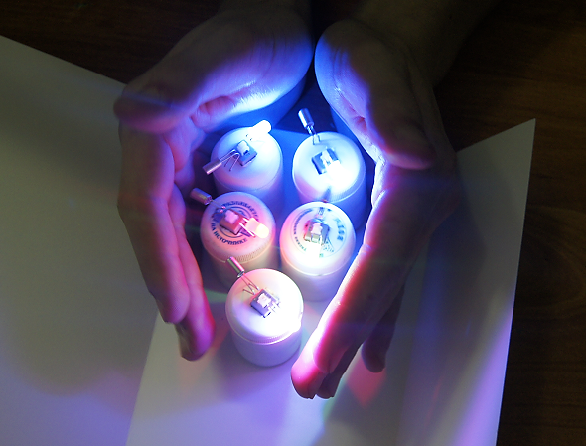
Социально-Ориентированная
Робототехника

Slide 2
CORKBOT. вВЕДЕНИЕ
В робототехнике, как и в обычной жизни человека-взаимодействие с себе подобными помогает освоиться и получать много полезной информации, навыков и знаний, которые будут передаваться дальше от одного человека к другому.
Такое поведение называют «Социум-реальный мир ИИ в котором происходят отношения между объектами, мир разных социальных ячеек в которых объекты общаются по принципам общих интересов или по мере необходимости»

Slide 3
CORKBOT. вВЕДЕНИЕ
В «мире» робототехники такое поведение помогает искусственному интеллекту понять, как реагировать на внешний мир и на другие объекты, которые реагируют на него.
В наше время существует не мало примеров социального поведения, например «машинки Брайтенберга» . Пользуясь лишь элементарными механизмами и электрическими устройствами, управляемыми простейшими схемами, можно имитировать поведение, в котором проявляется любовь, агрессия, страх и предвидение.

Slide 4
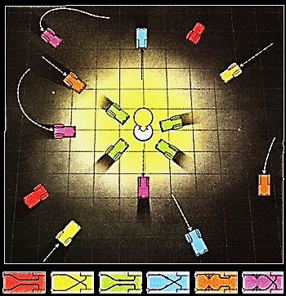
CORKBOT. введение
ФОТО ИЗ ЭКСПЕРИМЕНТОВ БРАЙТЕНБЕРГА

Slide 5
CORKBOT. Пробкобот
Мы решили провести опыт, и наглядно продемонстрировать свою модель социального интеллекта, созданную в Физико-Математическом лицее при кружке «BEAM-робототехники».
Напомним что такое BEAM – ЭТО роботы, которые имитируют различные поведенческие действия, беря примеры из окружающего нас живого мира. BEAM(с англ.-луч, также: B.биология, E.электроника, A.эстетика и M.механика).

Slide 6
CORKBOT. Схема
За основу мы взяли схему «дихотомического» робота. Приставка «ди» - означает цифру 2. В нашем случае робот работает по алгоритму с двумя устойчивыми состояниями, которые изменяются под действием внешних факторов.
Электрическая схемам робота предельно простая и составляет всего ДВА транзистора и несколько дополнительных радиокомпонентов, таких как резисторы, светодиоды, выключатели и фотосенсоры.

Slide 7
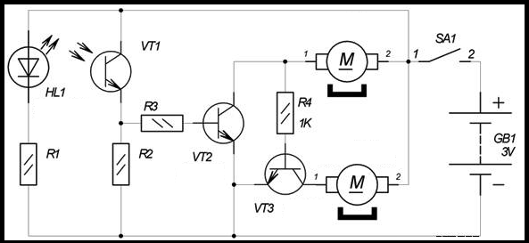
CORKBOT. сХЕМА
СХЕМА РАЗРАБОТАНА СОВМЕСТНО С САЙТОМ ПО BEAM РОБОТОТЕХНИКЕ – SERVODROID.RU

Slide 8
CORKBOT. Принцип действия
Для контроля (обнаружения) «себе подобного» на роботе установлен один фототранзистор. Он реагирует на излучение испускаемое светодиодом HL1. Светодиод в нашей схеме имеет несколько цветов. Это не с проста. Еще с курса физики мы знаем, что у каждого цвета имеется своя «длина волны». Разность длин волн будет влиять на нашего робота, и делать его поведение менее повторяющимся.
Фототранзистор управляет переключателем на двух биполярных транзисторах один из которых составной. Появление в поле зрения фототранзистора другого

Slide 9
CORKBOT.
робот немедленно вызывает изменение тока на эмиттере фототранзистора и как следствие происходит переключение транзисторов. Транзисторы включены противофазно, то есть при включении одного выключается другой и наоборот, и робот меняет траекторию движения.
Поскольку каждый из транзисторов управляет мотором, то и они включаются поочерёдно. Поэтому при начальном движении робот всё время поворачивает по спирали, с каждым кругом увеличивая диаметр. В качестве двигательной силы мы используем вибрации, создаваемые вибромоторами.

Slide 10
CORKBOT.
Для имитации группового поведения группы объектов должны передвигаться по условной поверхности. В процессе реализации, мы определили тип двигателя для передвижения робота. Наш выбор остановился на вибромоторах, как наиболее экономичных с точки зрения соотвествия между расходом энергии и отдачей ввиде кинетического перемещения по поверхности.
После старта направление передвижения объекта можно предсказывать по вектору первоначального направления с поправкой на свойства поверхности (гладкая-шероховатая, угол наклона и т.д.). Разнообразие внешних воздействий включая свойства поверхностей, изменение вектора направления движения с течением времени и взаимодействие с другими объектами приводит к сложному поведению единичного объекта в группе.

Slide 11
CORKBOT.
Модели поведения роботов, которые мы фиксировали:
  сплоченность
  отвержение
  разбиение на подгруппы по 2-3 робота
  перегруппировка
Смысловое содержание моделей поведения:
  сплоченность-все роботы сбивались в одну «стаю» и двигались одним целым.
  отвержение-группа отвергала одного или двух роботов из общей группы.
  перегруппировка-роботы двигаются друг за другом, выстраиваясь в различные фигуры.

Slide 12
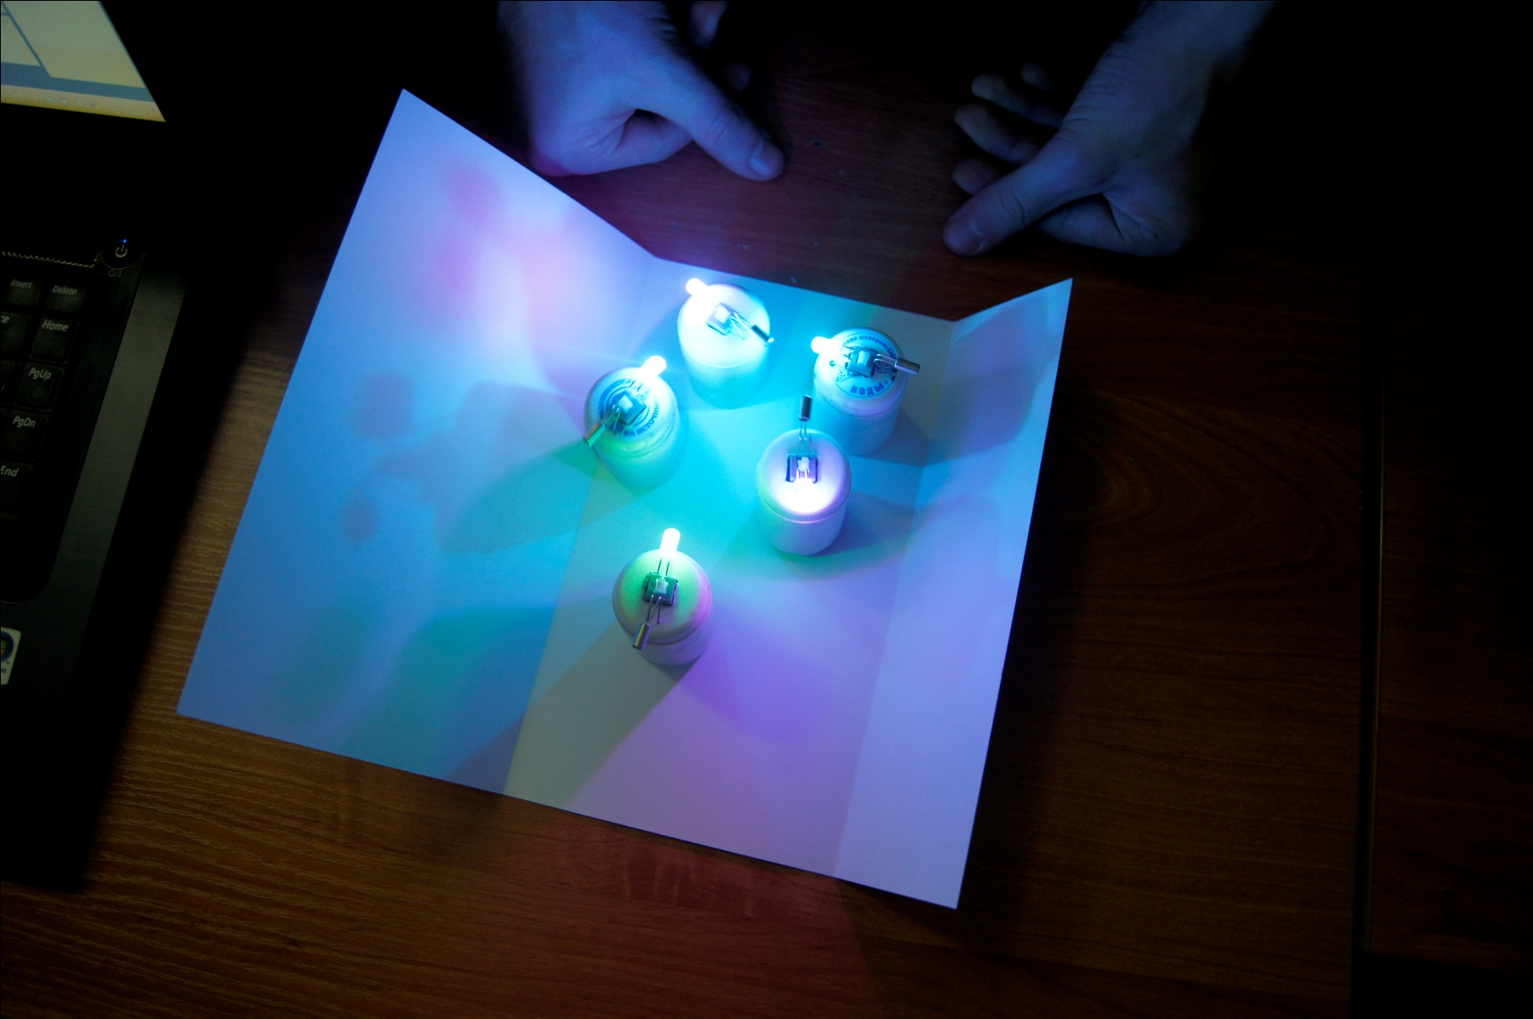
CORKBOT. Фотоотчет

Slide 13
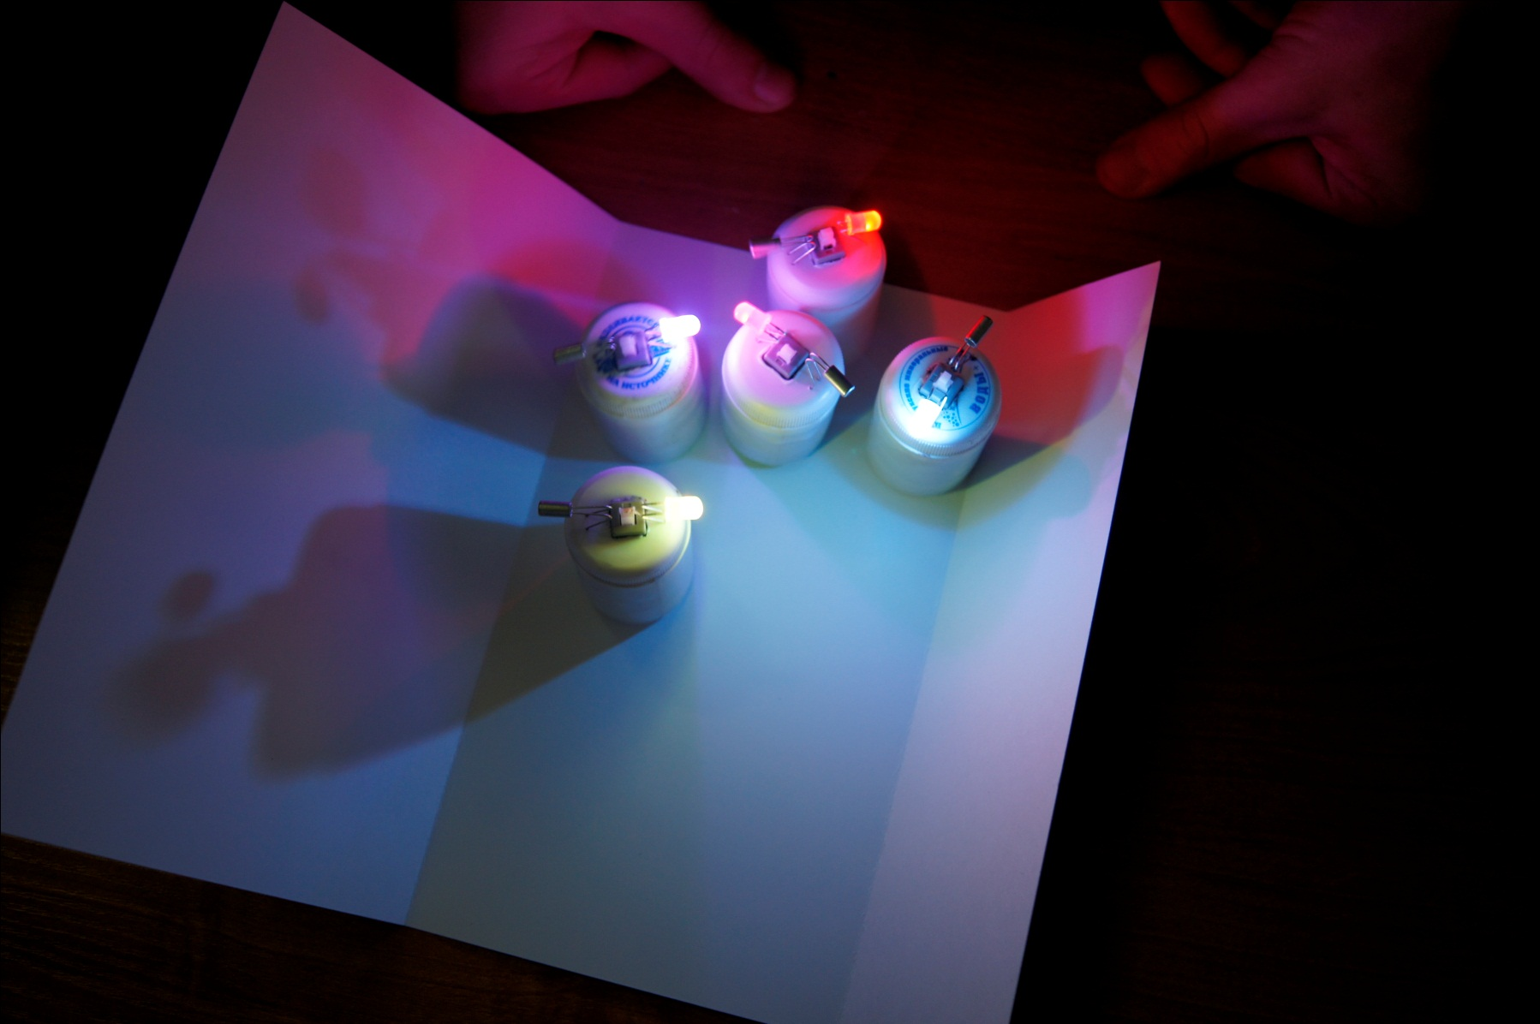
CORKBOT. Фотоотчет

Slide 14
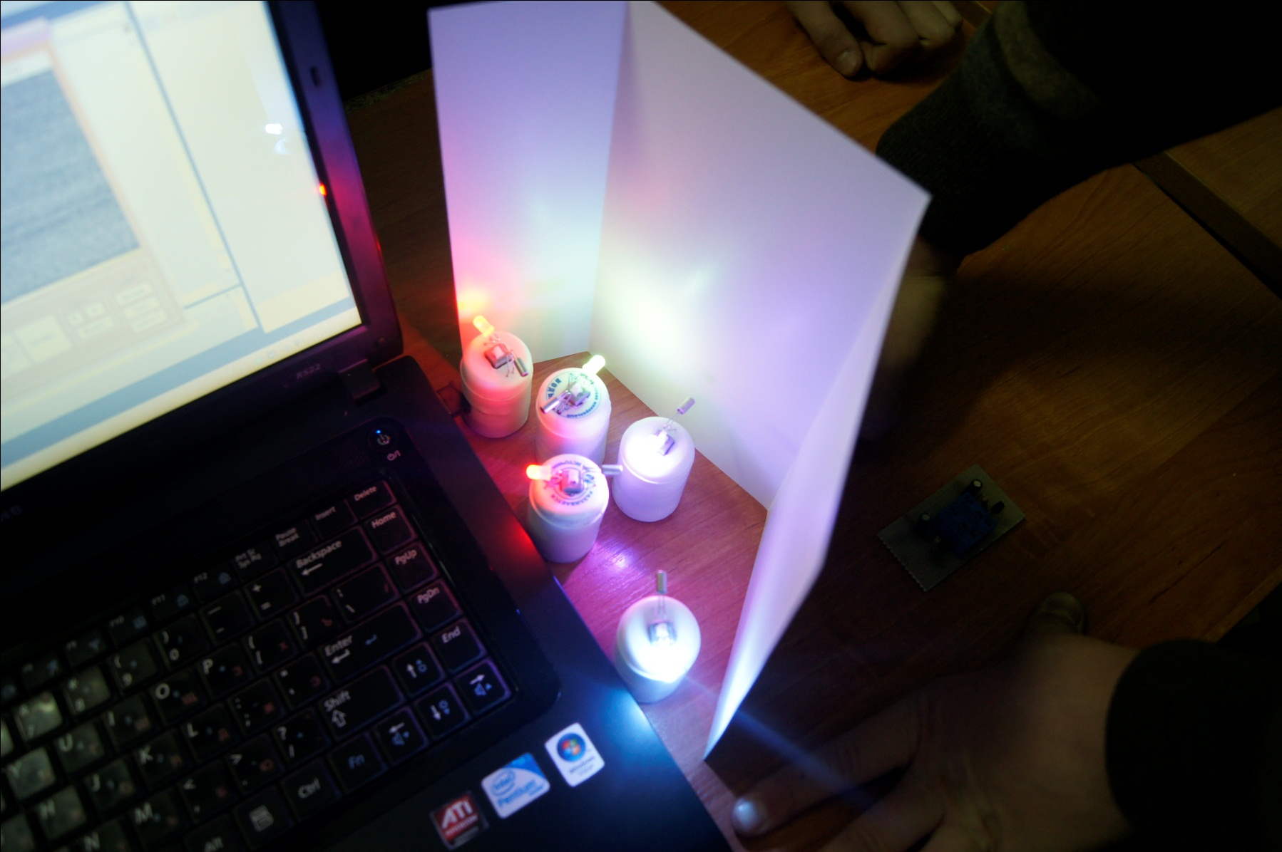
CORKBOT. Фотоотчет

Slide 15
CORKBOT. Фотоотчет

Slide 16
CORKBOT. Фотоотчет

Slide 17
CORKBOT. Фотоотчет

Slide 18
CORKBOT. Фотоотчет

